Slide 1
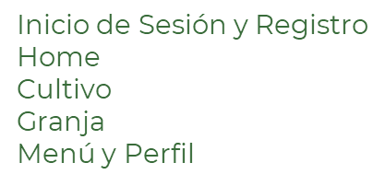
Resumen
Elaboración del Sprint Backlog
Definición del entorno de Desarrollo
Prototipo de Interfaces de Usuario
Próximos pasos
Finalizar el Prototipo de Interfaces de Usuario
Continuar con el Release 1 - Sprint 1

